Slide 1
Persian - Romanian automated translation

Slide 2
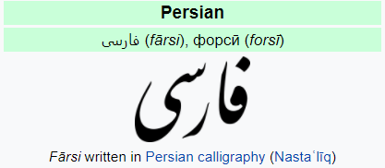
Motivation
Rare language combination
FAGMA uses pivot strategy (proof in the document)
Existing results could be better…
Cloud services compromise your privacy

Slide 3
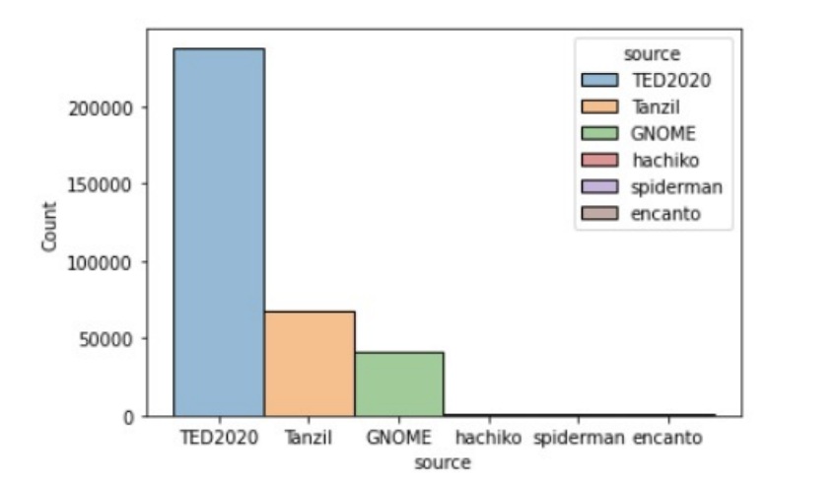
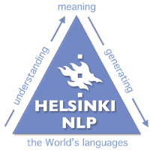
Methods
Helsinki-NLP/mul-to-en pretrained model
Transfer learning with Hugging Face library
OpenNMT datasets
Mining from movie subtitles

Slide 4

Methods
Kaggle for computing power
Azure Cloud for Microsoft translation

Slide 5
Main Results
35.55 BLEU score compared to Microsoft’s 12.33
… using Microsoft’s own model architecture

Slide 6
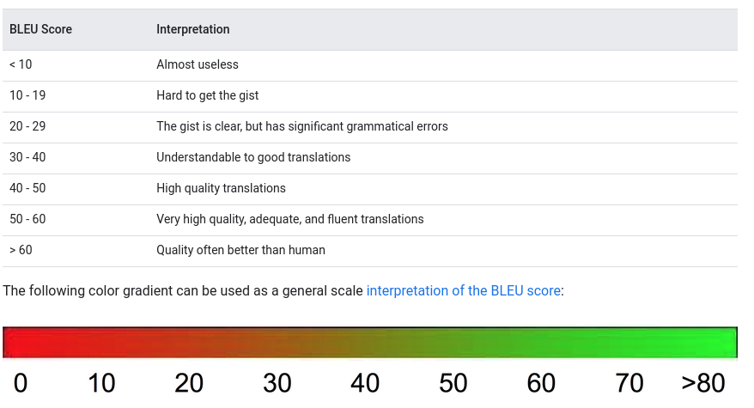
Results
good quality translation
small to no grammar errors

Slide 7
Results
Persian text | Our translation | Ground Truth
زرد | Galben | Galben
و در اینجا می بینید، که این با بافت همسان شده است. | Şi aici vedeţi, este identic cu ţesutul. | Așa cum puteți vedea, este reintegrată în țesut.
چه زمانی با رقبا روبرو می‌شویم تا با آنها مبارزه کنیم؟ | Când ne confruntăm cu competitorii pentru a lupta cu ei? | Când ne întâlnim competitorii pentru a ne lupta cu ei?
بنابراین تنها یک راه وجود داشت -- ستون را از کامپیوتر خارج کنی. | Așa că exista o singură cale: scoți coloana din calculator. | Prin urmare, exista o singură posibilitate - să scot coloana din computer.
و هر کس از یاد (خدای) رحمان دل بگرداند، برایش شیطانی بر می‌گماریم؛ پس برای وی قرین و همنشین است. | Celui ce se abate de la amintirea Milostivului, Noi îi vom da un diavol ca însoţitor. | Celui ce se abate de la amintirea Milostivului, Noi îi vom da un diavol ca însoţitor.

Slide 8
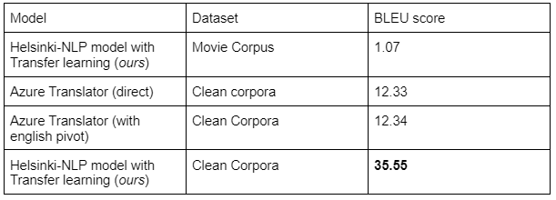
Results
+99.44 BLEU score between azure_pivot and azure_without_pivot

Slide 9
Discussion
Don’t use pivot languages. Use Transfer Learning instead!
Real World Ready Machine translation is accessible to YOU

Slide 10
Contributions
Us: Lida Ghadamiyan,
Smit Oanea
Bogdan Ouatu
Real world usable model
Reproducible
New directions for practical applications
Model weights here https://www.kaggle.com/ilikehaskell/ro-en
Inference script https://www.kaggle.com/ilikehaskell/ro-fa-inference

